Slide 1

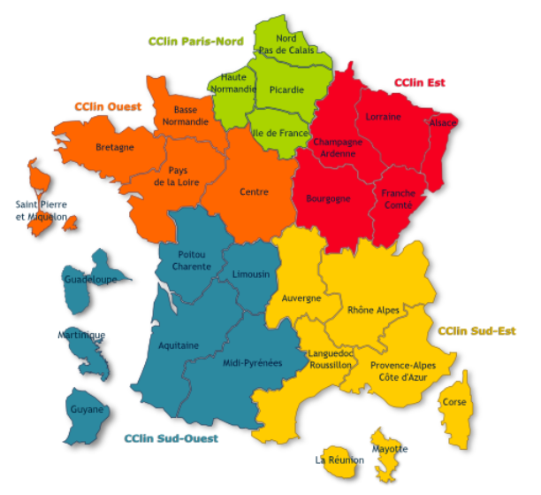

Fièvre EBOLA prise en charge d’un cas suspect

Slide 2
Fièvre EBOLA prise en charge d’un cas suspect
Attention : les recommandations contenues dans ce document sont susceptibles d’être modifiées à tout moment en fonction des données scientifiques et de la publication de nouveaux avis du HCSP – pensez à consulter régulièrement le site du ministère et le site CClin Arlin

Slide 3
Groupe de travail
L’EOH du siège de l’AP-HP et son réseau d’EOH
Les CESU de l’AP-HP
Département des Maladies Infectieuses de l’
Le Réseau CClin-Arlin
http://www.cclin-arlin.fr/
3

Slide 4

D’où vient le virus EBOLA ?

Slide 5
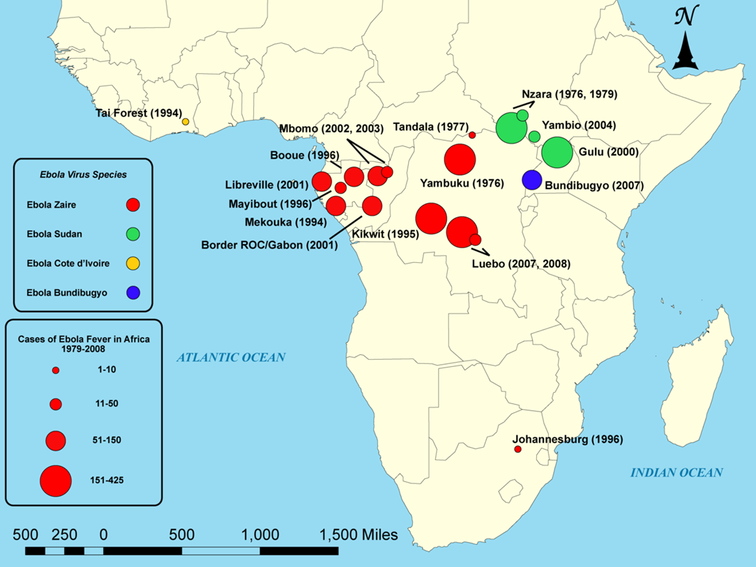
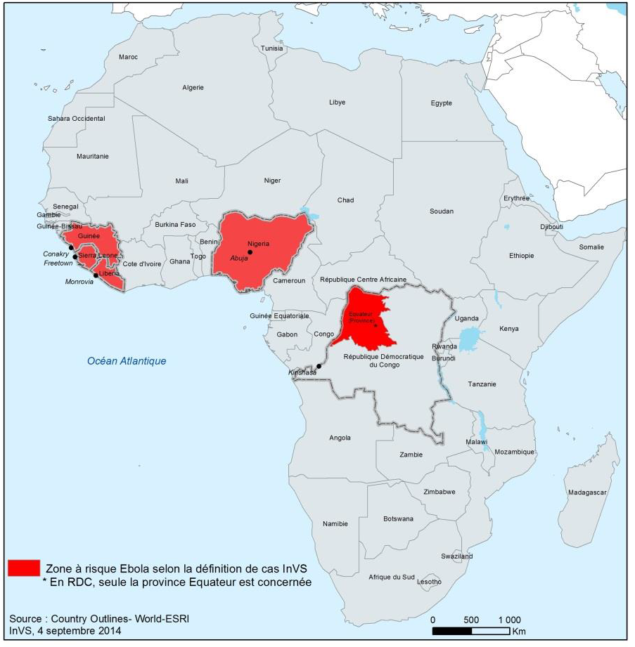
Fièvre hémorragique EBOLA
1976-2013
Virus EBOLA connu depuis 1976
  De 1976 à 2013 : 1500 morts
  Paludisme : 600 000 morts par an
L’épidémie actuelle touche 3 pays
  Guinée
  Liberia
  Sierra Leone
Une épidémie différente :
  République démocratique du Congo, province de l’Equateur (Nord-Ouest du pays).
2014
Infographie en cours de correction

Slide 6
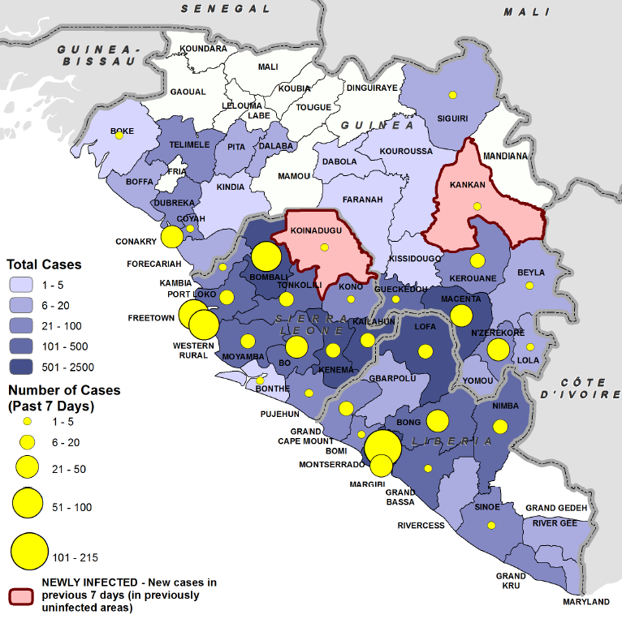

Ebola en Afrique de l’ouest
Guinée
Liberia
Sierra Leone
21/10/14
http://www.who.int/csr/disease/ebola/situation-reports/en/

Slide 7
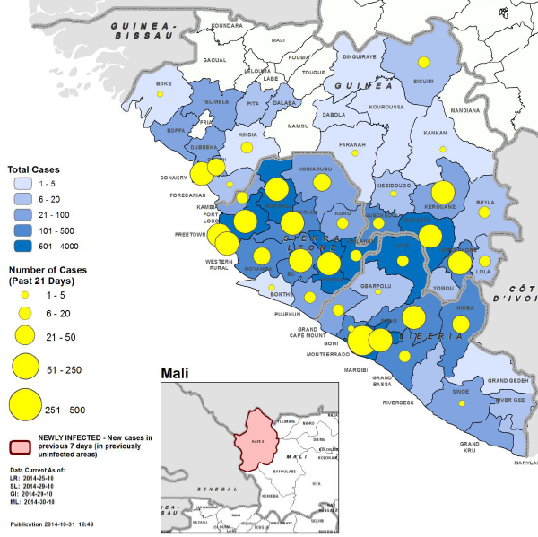
Ebola en Afrique de l’ouest
Guinée
Liberia
Sierra Leone
31/10/14
7
http://www.who.int/csr/disease/ebola/situation-reports/en/

Slide 8
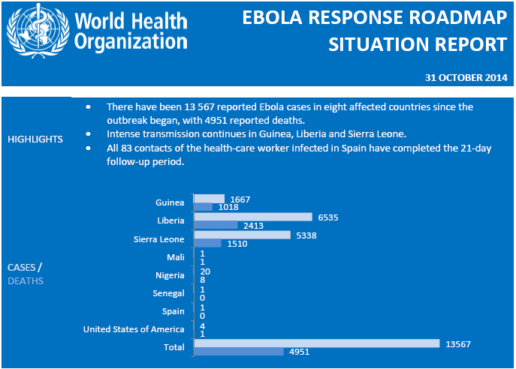
Ebola : cas déclarés dans le Monde
(cas déclarés dans le pays indiqué)
8
http://www.who.int/csr/disease/ebola/en/

Slide 9
Ebola : cas déclarés dans le Monde
(cas déclarés dans le pays indiqué)
1 cas secondaire chez un soignant
2 cas secondaires chez des soignants
9
http://www.who.int/csr/disease/ebola/en/

Slide 10
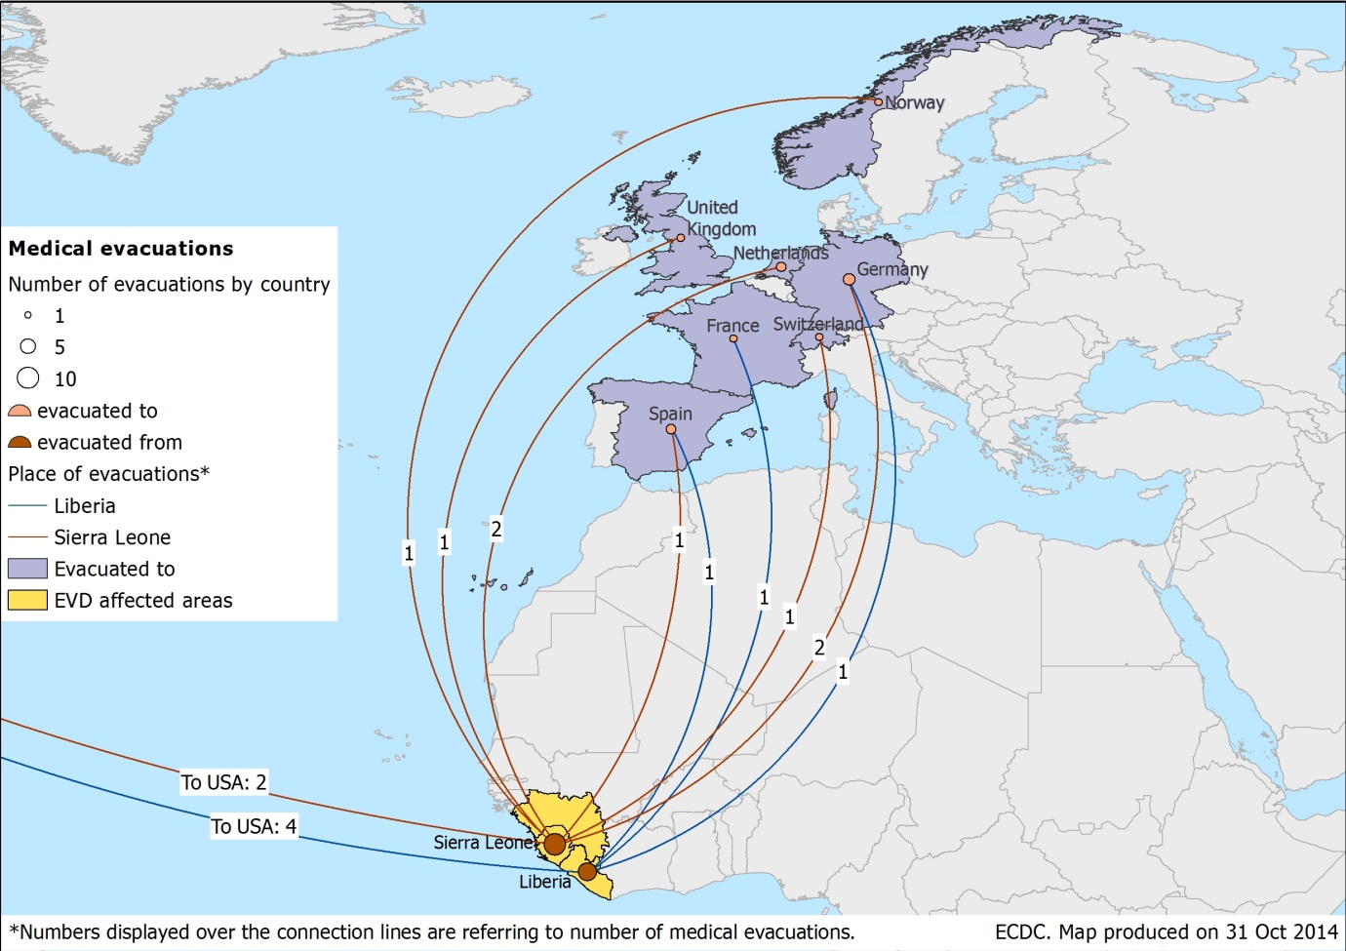
Evacuations sanitaires au 31/10/14

Slide 11
Evacuations sanitaires au 31/10/14
Cas secondaires
n
Norvège Grande Bretagne Pays-Bas Allemagne France Suisse Espagne USA | 1 1 2 3 1 1 2 6 | 1 2
Total | 17

Slide 12
Clinique
  Syndrome pseudo-grippal :
    Fièvre
    Fatigue intense
    Douleurs articulaires et musculaires, céphalées
  Signes digestifs : diarrhées, vomissements
  Signes cutanéo-muqueux : conjonctivite, éruption cutanée, dysphagie
  Saignements : gencives, digestifs, points de ponction
  Signes neurologiques d’encéphalite : confusion
  Défaillance multi viscérale

Slide 13
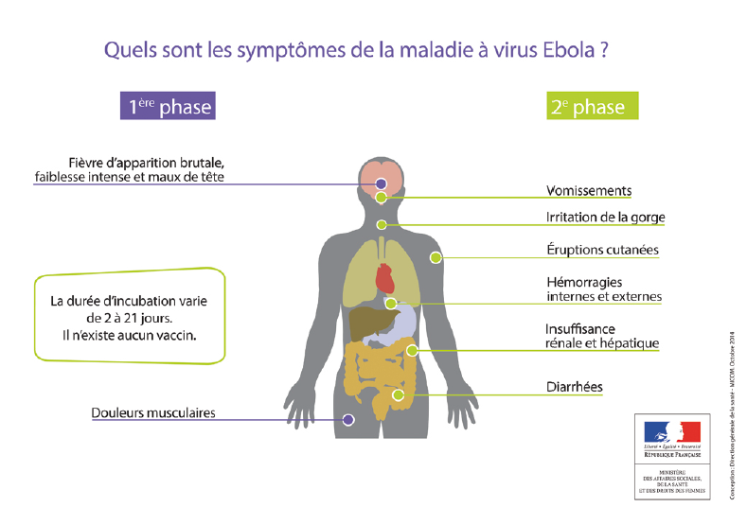
Clinique
  Syndrome pseudo-grippal :
    Fièvre
    Fatigue intense
    Douleurs articulaires et musculaires, céphalées
  Signes digestifs : diarrhées, vomissements
  Signes cutanéo-muqueux : conjonctivite, éruption cutanée, dysphagie
  Saignements : gencives, digestifs, points de ponction
  Signes neurologiques d’encéphalite : confusion
  Défaillance multi viscérale

Slide 14
Traitement
Symptomatique
Pas de traitement spécifique
Létalité environ 50 % (référence OMS)
La létalité serait probablement moins élevée en France car les moyens de prise en charge médicale sont plus perfectionnés
Plus la prise en charge est précoce, meilleur est le pronostic

Slide 15

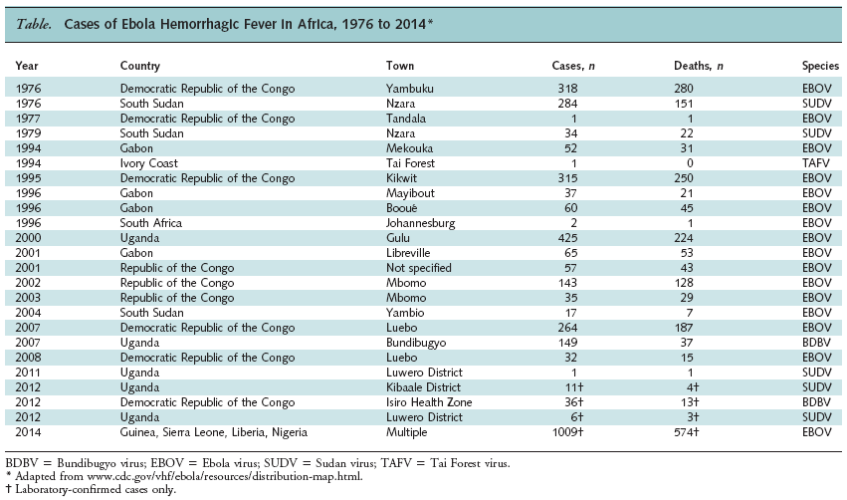
Mortalité
88 %
59 %
79 %
58 %
75 %
53 %
70 %
47 %
57 %

Slide 16
Modes de transmission
Contact avec
  le sang ou les liquides biologiques : selles, vomissements, urines, salive, larmes, sueur, lait maternel, sperme...
  des objets contaminés par les liquides biologiques : environnement du patient, aiguilles souillées…
  le corps d’une personne décédée d’une infection à Ebola
  Puis pénétration par voie muqueuse ou conjonctivale
Pas de transmission par voie aérienne : Mais transmission possible par les sécrétions émises en toussant ou en vomissant

Slide 17
Modes de transmission
Un malade qui n’a pas de fièvre n’est pas contagieux
Le malade devient contagieux lorsque des symptômes apparaissent

Slide 18
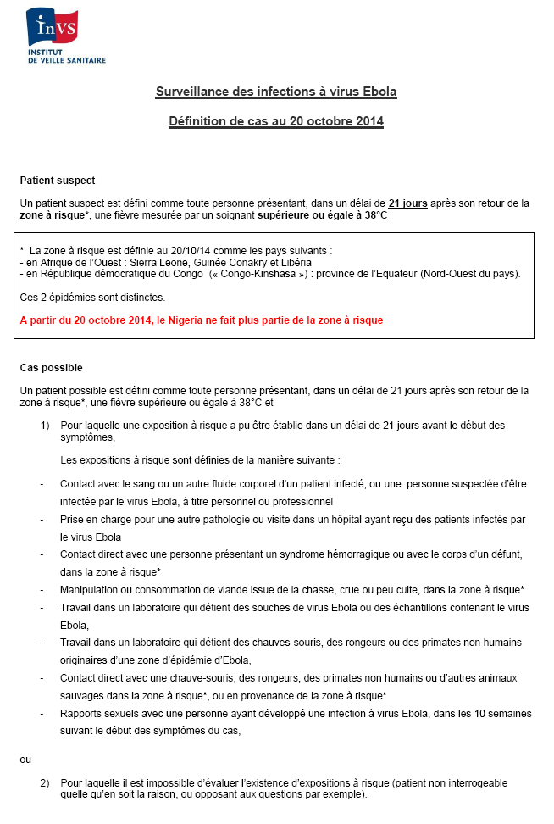
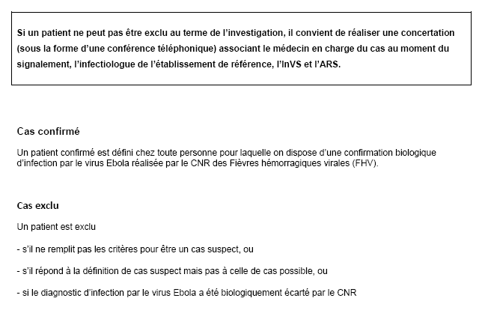

Définition des cas (20/10/2014)
Définitions susceptibles d’évoluer en fonction des connaissances et de la situation épidémiologique
http://www.invs.sante.fr/Dossiers-thematiques/Maladies-infectieuses/Fievre-hemorragique-virale-FHV-a-virus-Ebola

Slide 19
Principe de classement
cas suspect
Arguments épidémiologiques
et cliniques
Si le cas n’est pas exclu d’emblée :
Concertation téléphonique entre :
Médecin en charge du cas,
Infectiologue référent
InVS
ARS
cas possible
cas exclu
Transfert en ESR et
Réalisation d’un prélèvement
pour envoi au CNR
RT-PCR -
RT-PCR +
ESR : établissement de santé de référence
CNR : centre national de référence fièvre hémorragiques virales
RT-PCR : Reverse transcription polymerase chain reaction
cas confirmé

Slide 20
Patient suspect (20/10/2014)
Fièvre ≥ à 38°C
dans un délai de 21 jours
après son retour de :
  Sierra Leone, Guinée Conakry et Libéria
  République démocratique du Congo (« Congo-Kinshasa ») : province de l’Equateur (Nord-Ouest du pays)
  (2 épidémies distinctes)
20

Slide 21
Cas possible (20/10/2014)
Patient suspect ET :
  Exposition à risque dans un délai de 21 jours avant le début des symptômes: contact avec un malade ou un hôpital pendant le séjour
  OU patient non interrogeable
Classement du cas après appel du SAMU, en concertation avec l’ARS et l’Institut de veille sanitaire
21

Slide 22
Cas confirmé (20/10/2014)
La confirmation biologique est réalisée par le Centre national de référence des Fièvres hémorragiques virales (FHV) à Lyon
diagnostic biologique positif au CNR
En cas de prélèvement trop précoce par rapport à la date de survenue des symptômes, un 2ème prélèvement pourra être demandé
Définitions susceptibles d’évoluer en fonction des connaissances et de la situation épidémiologique

Slide 23
Cas Exclus (20/10/2014)
Ne répond pas à la définition de cas possible (ex. pas d’exposition)
ou
Ne répond pas à la définition de cas suspect (ex. pas de symptômes)
ou
Cas possible biologiquement négatif au CNR
23

Slide 24
Prise en charge des cas
Patient suspect
Appel SAMU Centre 15: lien InVS/ARS pour classer le cas
Cas possible
Cas exclu
SAMU
Etablissement de santé de référence

Slide 25

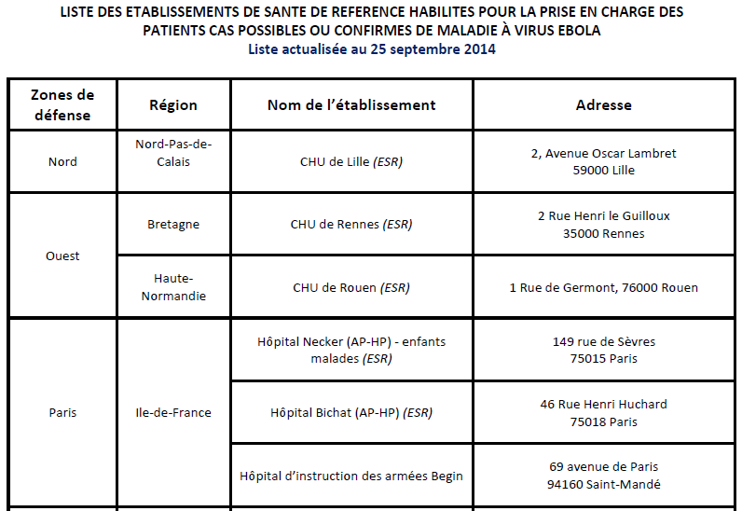
Liste des ESR
(1/2)

Slide 26

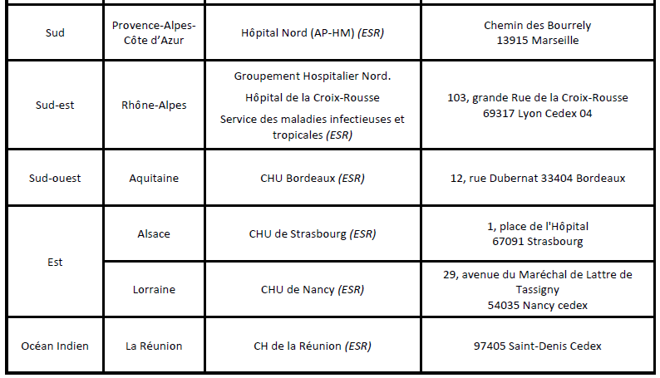
Liste des ESR
(2/2)

Slide 27
Etablissements de santé de référence (ESR) habilités au 25 septembre 2014

Slide 28
Deux enjeux
Prévenir la transmission du virus à un personnel ou un autre patient :
  Repérer un cas suspect au plus tôt : sensibiliser les personnels
  Mettre en place les mesures de protection adaptées
Eviter la perte de chance pour les patients : la grande majorité des cas suspects ou possibles ne seront pas des cas confirmés
  Respecter rigoureusement les critères de classement
  Réduire au maximum le délai de classement :
    d’un cas suspect en cas exclu ou possible : lien SAMU-InVS-ARS
    d’un cas possible en exclu ou en confirmé :
      transport du patient vers l’ESR pour prise en charge, prélèvement
      transport du prélèvement vers le CNR à Lyon
  Mettre en route un traitement empirique (paludisme, méningite…) si signes de gravité

Slide 29
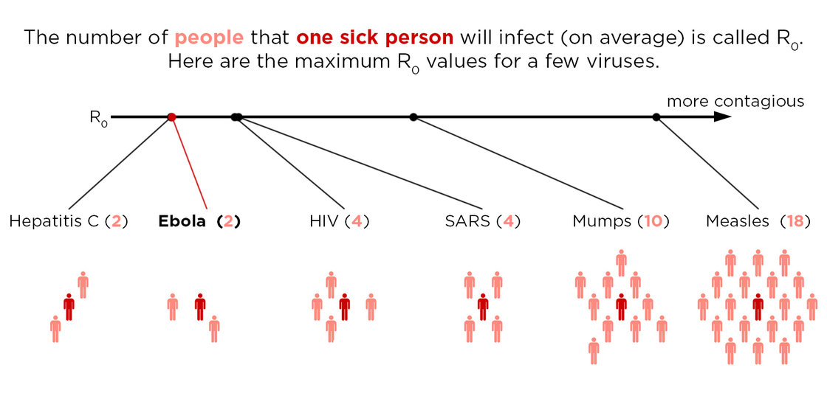
Rappels sur le R0
Adam Cole/NPR
Grippe (2)
Varicelle
Rougeole

Slide 30

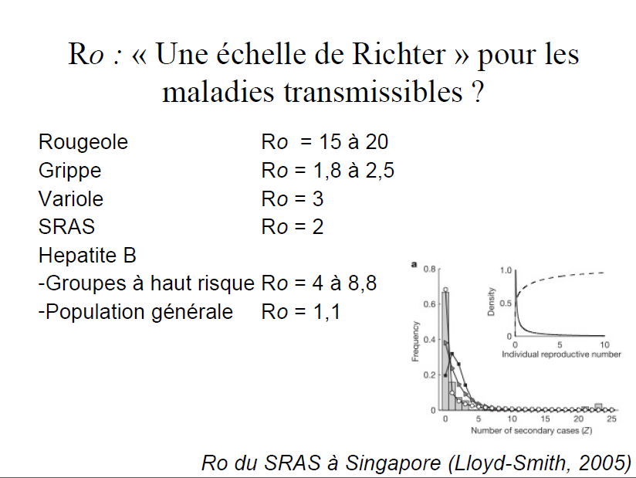
Une échelle de Richter ?

Slide 31

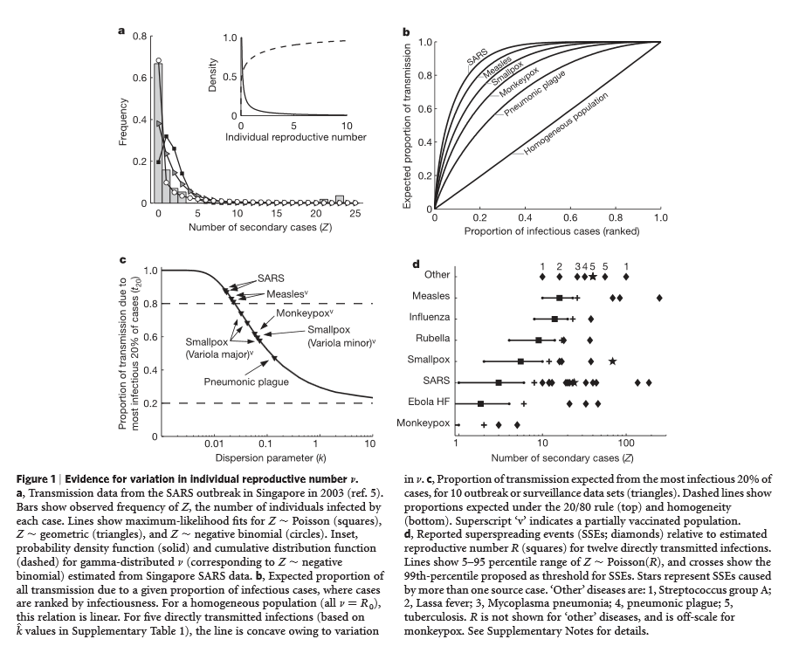
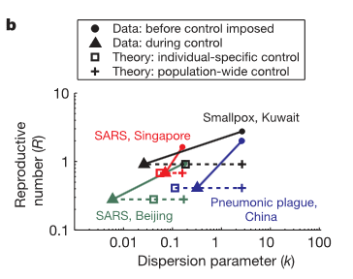
Impact des mesures de contrôle
Lloyd-Smith J.O. - Nature 2005, 438, 355-359

Slide 32
Lignes directrices
Repérer au plus près de l’accueil (IAO …)
Isoler selon le circuit pré-établi
se préparer …
Se protéger avec les tenues de protection adaptées disponibles (Cf. avis HCSP)
Alerter (SAMU / ARS / InVS)
pour classer le cas

Slide 33
1 - REPÉRER
Devant une fièvre, des douleurs abdominales, … dès l’arrivée du patient poser les questions :
Le patient a-t-il séjourné à l’étranger ?
Si oui, dans quel pays ?
Depuis combien de temps est il rentré ?

Slide 34
EBOLA
  Si vous avez de la fièvre ou si vous vous sentez malade,
  If you have fever or feel sick,
  et si les symptômes sont apparus depuis moins de 21 jours après votre retour de
  Guinée, Sierra Leone, Liberia
  ou de République démocratique du Congo
  and if symptoms appeared within 21 days following your return from Guinea, Sierra Leone, Liberia or Democratic Republic of Congo
Niger
Mali
Tchad
Guinée
Nigeria
Sierra Leone
Liberia
République Démocratique du Congo
  Merci de nous le signaler dès votre arrivée
  Please notify us immediately

Slide 35
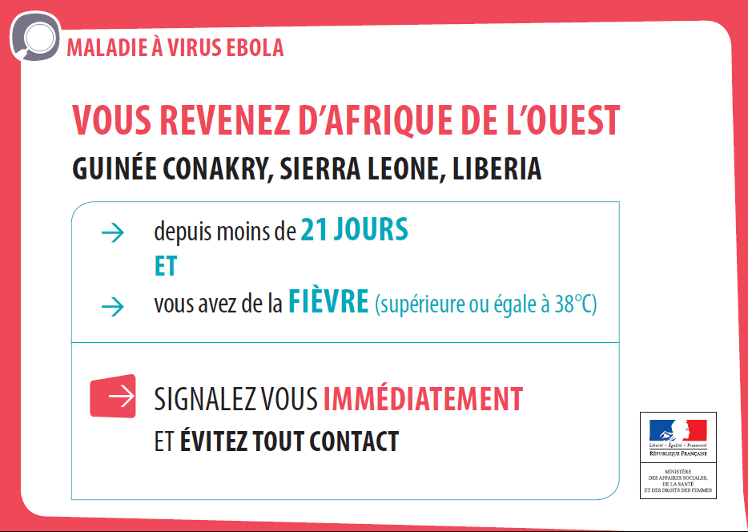
Information en établissement

Slide 36
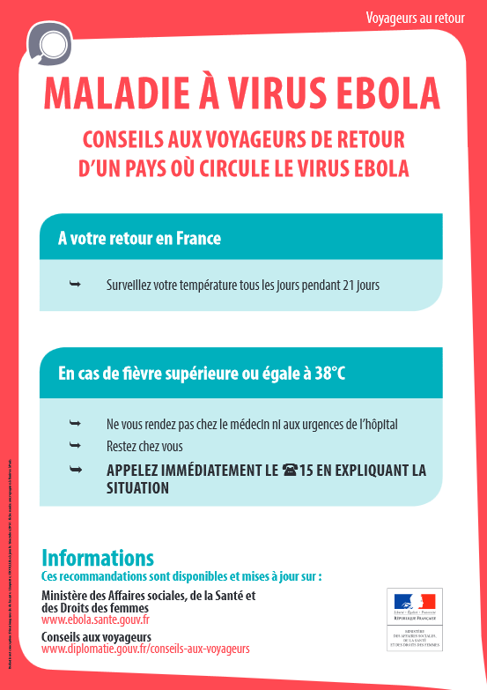
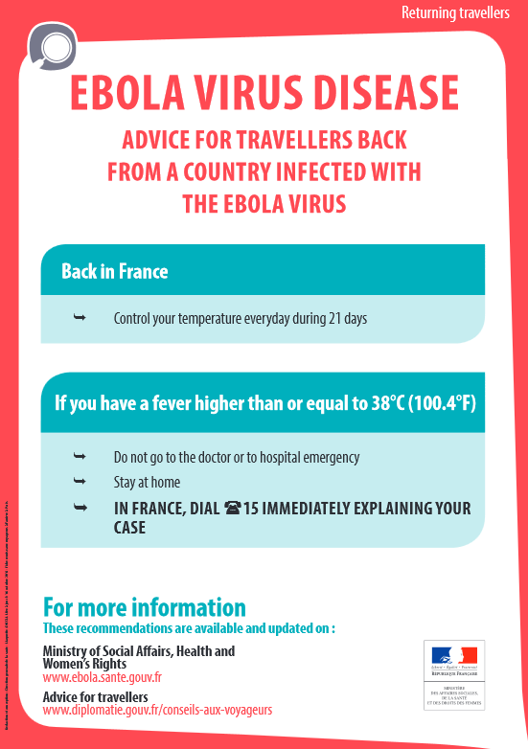
Information au retour
Lien html
Plus la prise en charge est précoce, meilleur est le pronostic

Slide 37
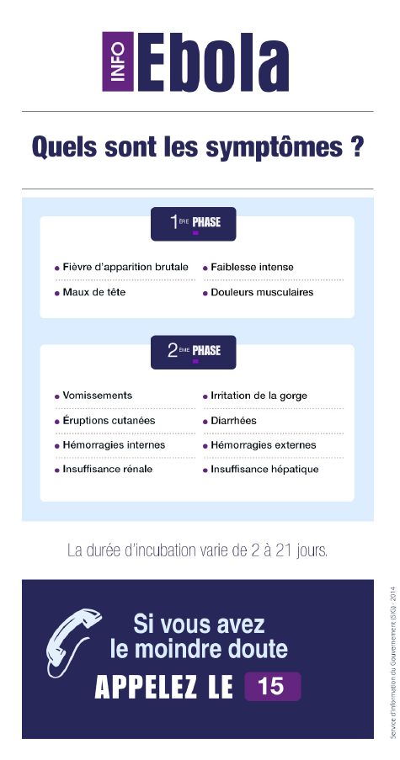
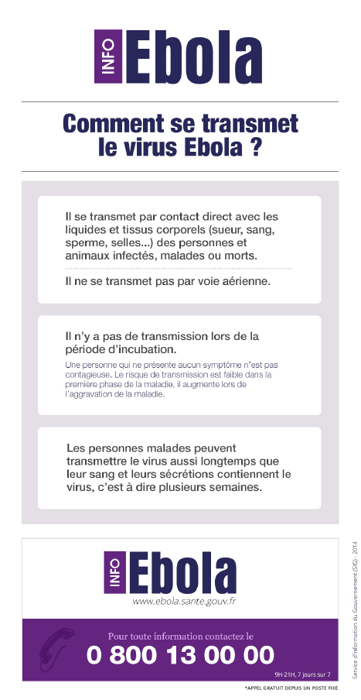
Affiche nationale
Lien html
Lien html
Plus la prise en charge est précoce, meilleur est le pronostic

Slide 38
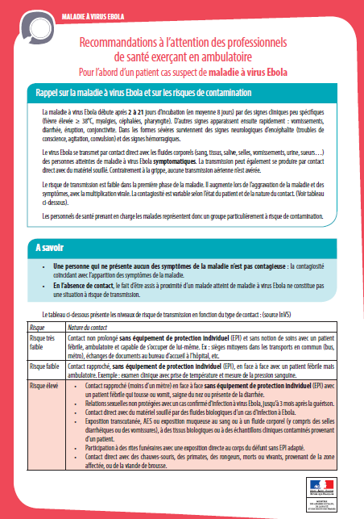
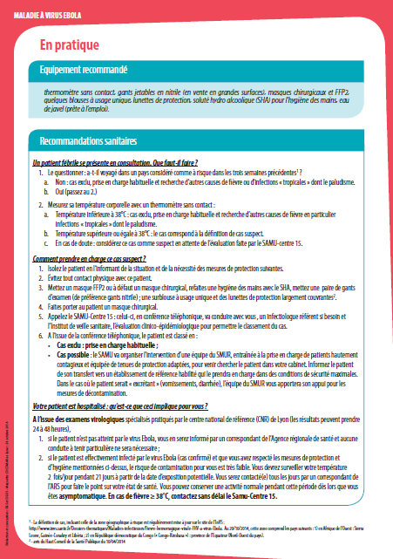
Information
en cabinet libéral
http://ebola.sante.gouv.fr/professionnels-de-sante
Plaquette

Slide 39
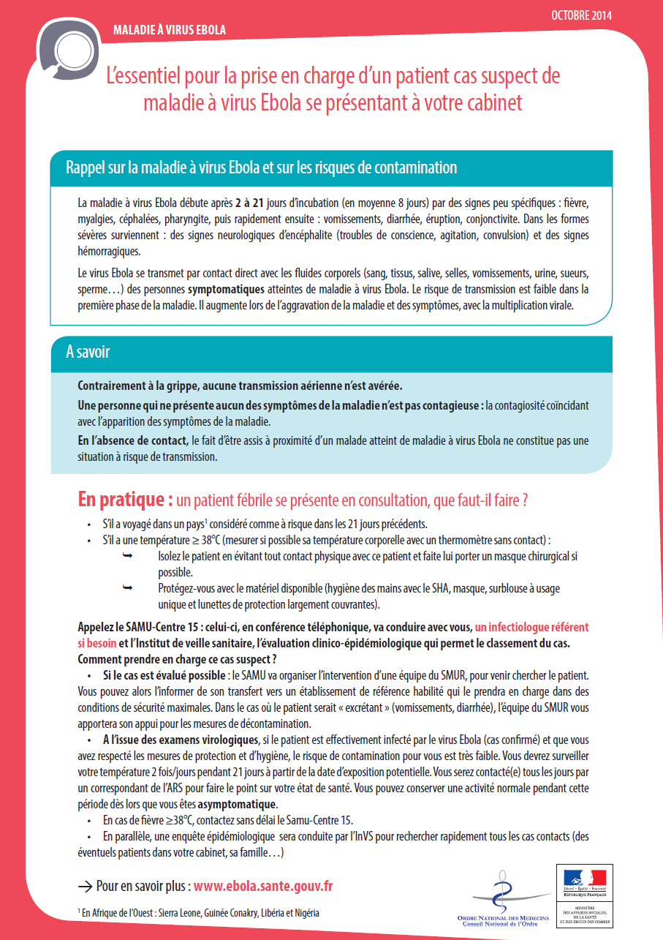
Information
en cabinet libéral
Affiche
http://www.conseil-national.medecin.fr

Slide 40
2 - ISOLER
Devant un patient suspect
Remettre un masque chirurgical au patient
  lui faire porter le masque (masques disponibles à l’accueil)
  lui faire réaliser une hygiène des mains avec un produit hydro alcoolique
Equiper le box dédié avec le matériel nécessaire dont un pyjama à usage unique et un sac DASRI pour ranger ses vêtements
Accompagner le patient sans avoir de contact pour l’isoler dans un box dédié porte fermée
Signaler l’isolement sur la porte du box

Slide 41
Quid des accompagnants
les identifier
évaluer leur état clinique
les informer
avoir leurs coordonnées

Slide 42
3 - SE PROTEGER
Appliquer les précautions standard
Limiter les personnels au contact du patient, pas d’étudiant ni de stagiaire
La phase de classification, en lien avec l’infectiologue référent et l’InVS, nécessite une tenue de protection
Effectuer des soins seulement si nécessaire
Les soins nécessitent une protection renforcée adaptée à la nature de la prise en charge
Des nouveaux avis et document techniques issus du HCSP sont en cours de finalisation sur ces aspects. Ce diaporama les intègrera dès qu’ils seront publiés.

Slide 43
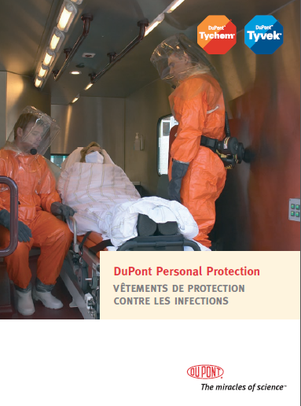
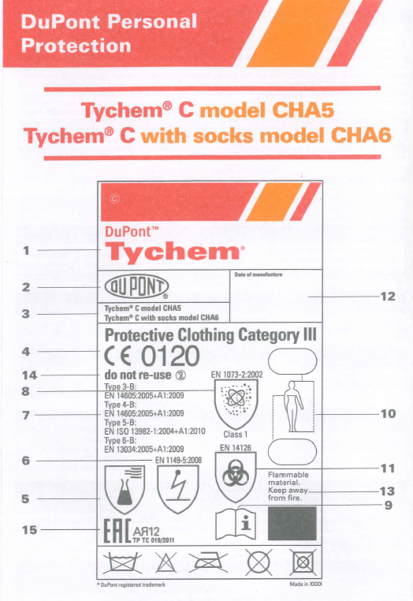
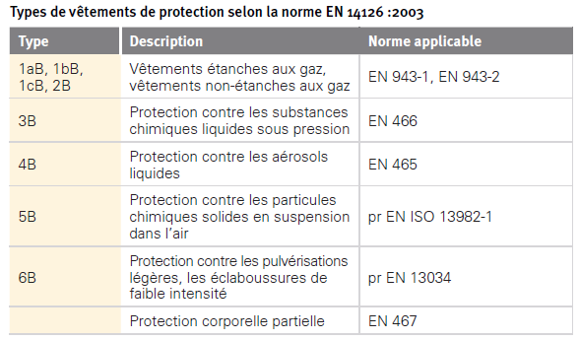
Les différentes tenues de protection
Etanche et imperméable
à défaut ?
en remplacement ?
ESR
Transport SAMU
Selon doctrine Gr Ebola HCSP ?

Slide 44
4 - CLASSER LE CAS
Le médecin auprès du patient contacte le SAMU (tel 15) pour classer le cas en lien avec l’ARS et l’InVS

Slide 45
En attendant le classement du cas
Prévenir le chef de service, l’EOH, la direction de l’établissement
Ne réaliser aucun prélèvement biologique (sauf urgence vitale)
Regrouper les déchets dans un fût DASRI
Pas d’utilisation des toilettes par le patient
  bassin + sac à bassin
  avec gélifiant
  urinal + sac à urinal
=> élimination dans le fût DASRI

Slide 46
Si le cas est classé possible
Organiser avec le SAMU le transport du patient vers un des ESR
En Ile de France
Necker
Bichat
Bégin
Enfants
Nouveaux nés
Adultes
dont Transferts in utéro
si accouchement
Régulation spécifique 15 + DUS

Slide 47
Si le cas est classé possible
Organiser avec le SAMU le transport du patient vers un des ESR
Réaliser un bionettoyage d’emblée efficace du box, des lieux de prise en charge (procédure Javel type Clostridium)
En utilisant une tenue de protection identique
Quid de la salle d’attente et autres lieux de cheminement ?
=> Nécessité d’une réflexion locale
Dresser la liste des personnes (personnels et accompagnants) qui ont été en contact étroit et direct avec le patient (accueil, transport, soins…) ou ses liquides biologiques
Selon la procédure « conduite à tenir vis-à-vis des personnes contact » validée par le HCSP le 24 octobre 2014
47

Slide 48
5 - CONTINUER A SE PROTEGER
Le retrait de la tenue de protection requiert le plus grand soin pour éviter tout contact entre l’extérieur de celle-ci, potentiellement souillé, et la peau ou les muqueuses du soignant
Prendre le temps de se déshabiller sans précipitation, préférentiellement avec l’aide d’un(e) collègue
Éliminer les éléments de la tenue dans en fût DASRI (circuit spécifique)
Les personnels doivent impérativement être entrainés à l’habillage et au déshabillage des tenues de protection
Il est important de rappeler l’importance de l’hygiène des mains tout au long de la procédure de retrait de la tenue

Slide 49

Diaporamas de formation
Disponibles sur le(s) site(s) :
  du ministère de la santé
  http://ebola.sante.gouv.fr/professionnels-de-sante
  du réseau CClin/Arlin
  http://www.cclin-arlin.fr/Alertes/2014/alerte_Ebola.html
  de la SPILF
  http://www.infectiologie.com/site/ebola.php

Slide 50
Préparation des services selon les secteurs
(1/2)
Les services d’accueil des urgences, urgences gynécologiques et obstétricales, consultations de maternité et de maladies infectieuses :
  sont les plus susceptibles de recevoir un patient à risque
  leurs personnels doivent être formés à la prise en charge d’un patient suspect et à l’habillage et déshabillage des tenues de protection selon les procédures décrites précédemment
  préparent des kits contenant le matériel nécessaire à la prise en charge d’un patient suspect

Slide 51
Préparation des services selon les secteurs
(2/2)
Les autres consultations ou les secteurs d’hospitalisation ont une probabilité faible d’accueillir un patient suspect
  Si un patient est identifié à risque:
    - le placer en chambre seule, avec un masque chirurgical, en précautions complémentaires Air et Contact
    - appeler le service des urgences ou l’infectiologue référent ou le SAMU (en l’absence de ces derniers) pour organiser sa prise en charge, utiliser les kits de prise en charge Ebola disponibles dans l’établissement

Slide 52
LES POINTS ESSENTIELS
Repérer au plus près de l’accueil : hôtesses, aides soignant(e)s, infirmier(e)s d’accueil et d’orientation (IAO), médecins
Isoler selon le circuit pré-établi
s’être préparé !
  Se protéger avec les tenues de protections disponibles
Alerter (SAMU / ARS / InVS) pour classer le cas
  La procédure est à actualiser en fonction
  de la mise à jour des recommandations

Slide 53



Liens pour la veille
Ministère de la santé : www.sante.gouv.fr/ebola.html
InVS : http://www.invs.sante.fr rubrique Ebola
Réseau CClin-Arlin : http://www.cclin-arlin.fr Alerte Ebola
SPILF : http://www.infectiologie.com page Ebola
ECDC : www.ecdc.europa.eu page FHV
OMS : http://www.who.int page EVD
CDC : http://www.cdc.gov/ page Ebola

Slide 54
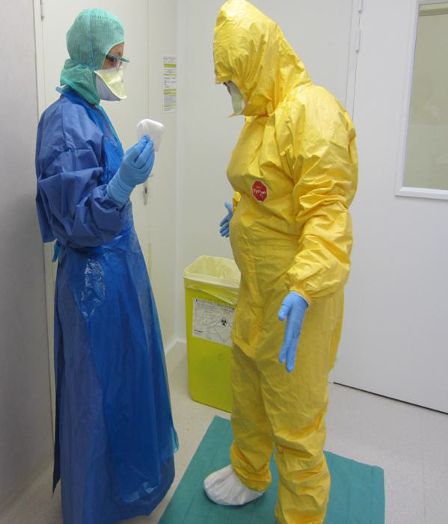
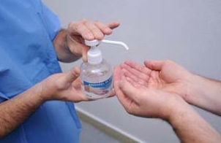
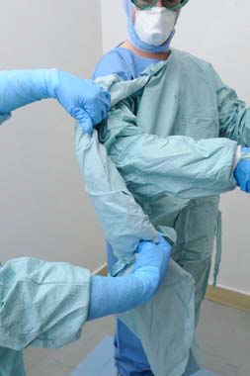
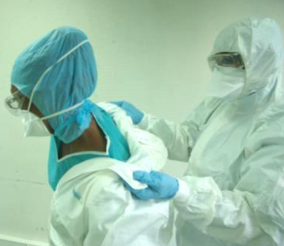
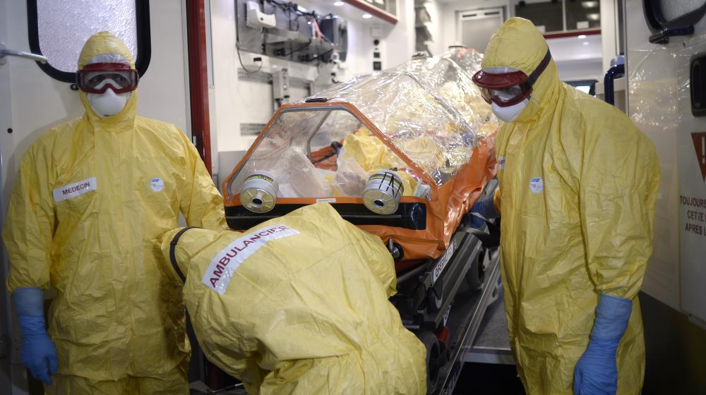
Surtout restons sereins
… et formons nous !
Retours d’expériences en région, en inter région …

